Slide 1
2. Proračunske tablice
2.4. Formati brojeva u ćelijama

Slide 2
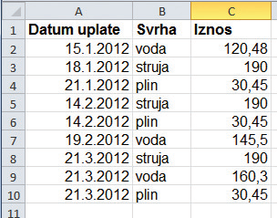
Troškovi kućanstva

Slide 3
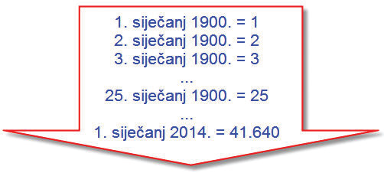
Datumi u proračunskim tablicama

Slide 4
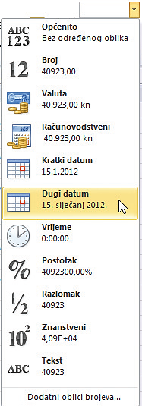
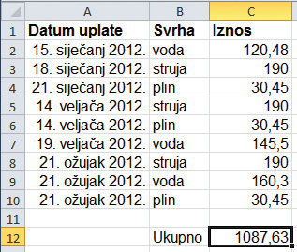
Oblikovanje brojeva / datuma

Slide 5
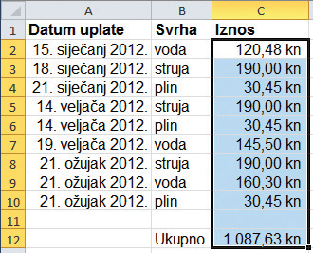
Broj oblikovan za prikaz valute

Slide 6
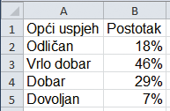
Podatci za vježbu 4

Slide 7
Provjera usvojenosti znanja
1. Što omogućuje provođenje aritmetičkih operacija s datumima?
2. Koji serijski broj je dodijeljen datumu 3. siječanj 1900.?
3. Napravi novu radnu knjigu. U ćeliju A1 upiši broj 41268. Ćeliju oblikuj za prikaz datuma. Koji se datum pojavio?
4. U ćelije stupca B redom upiši brojeve 0,25, 0,5, 0,75, 1. Označi ćelije s upisanim vrijednostima i oblikuj ih za prikaz postotka. Koji postotci su prikazani?
Ponovi postupak ali tako da najprije zadaš oblikovanje postotka, a zatim upišeš brojeve. U čemu je razlika?
5. Izračunaj koliko je dana proteklo od datuma 1. siječnja 1900. do tvog rođendana.

